Slide 1

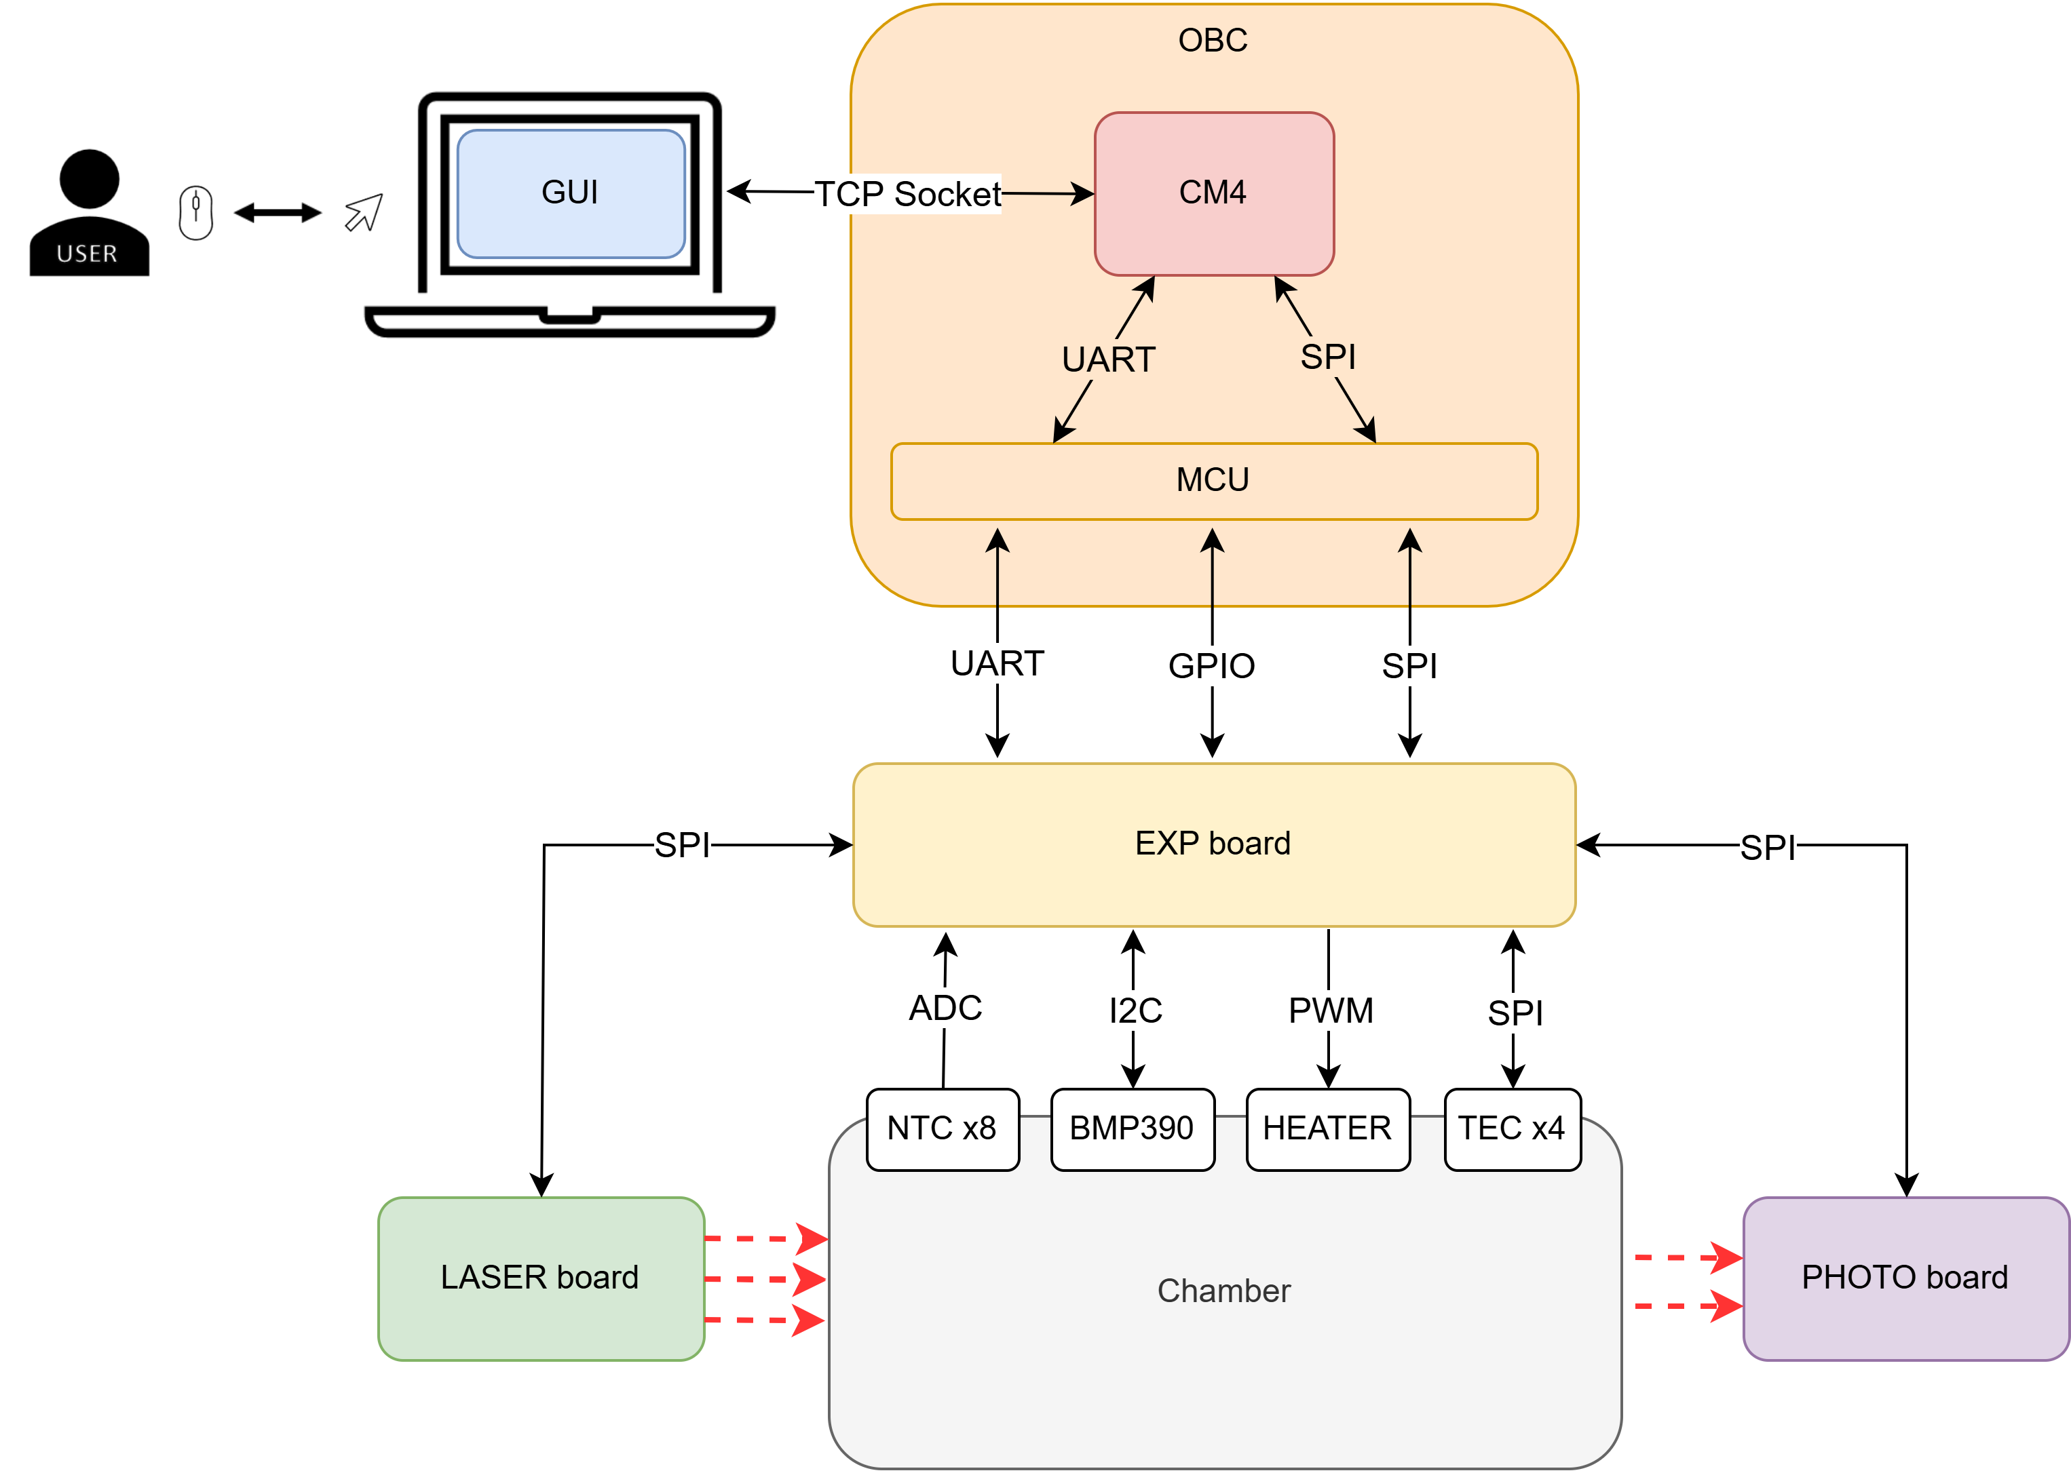
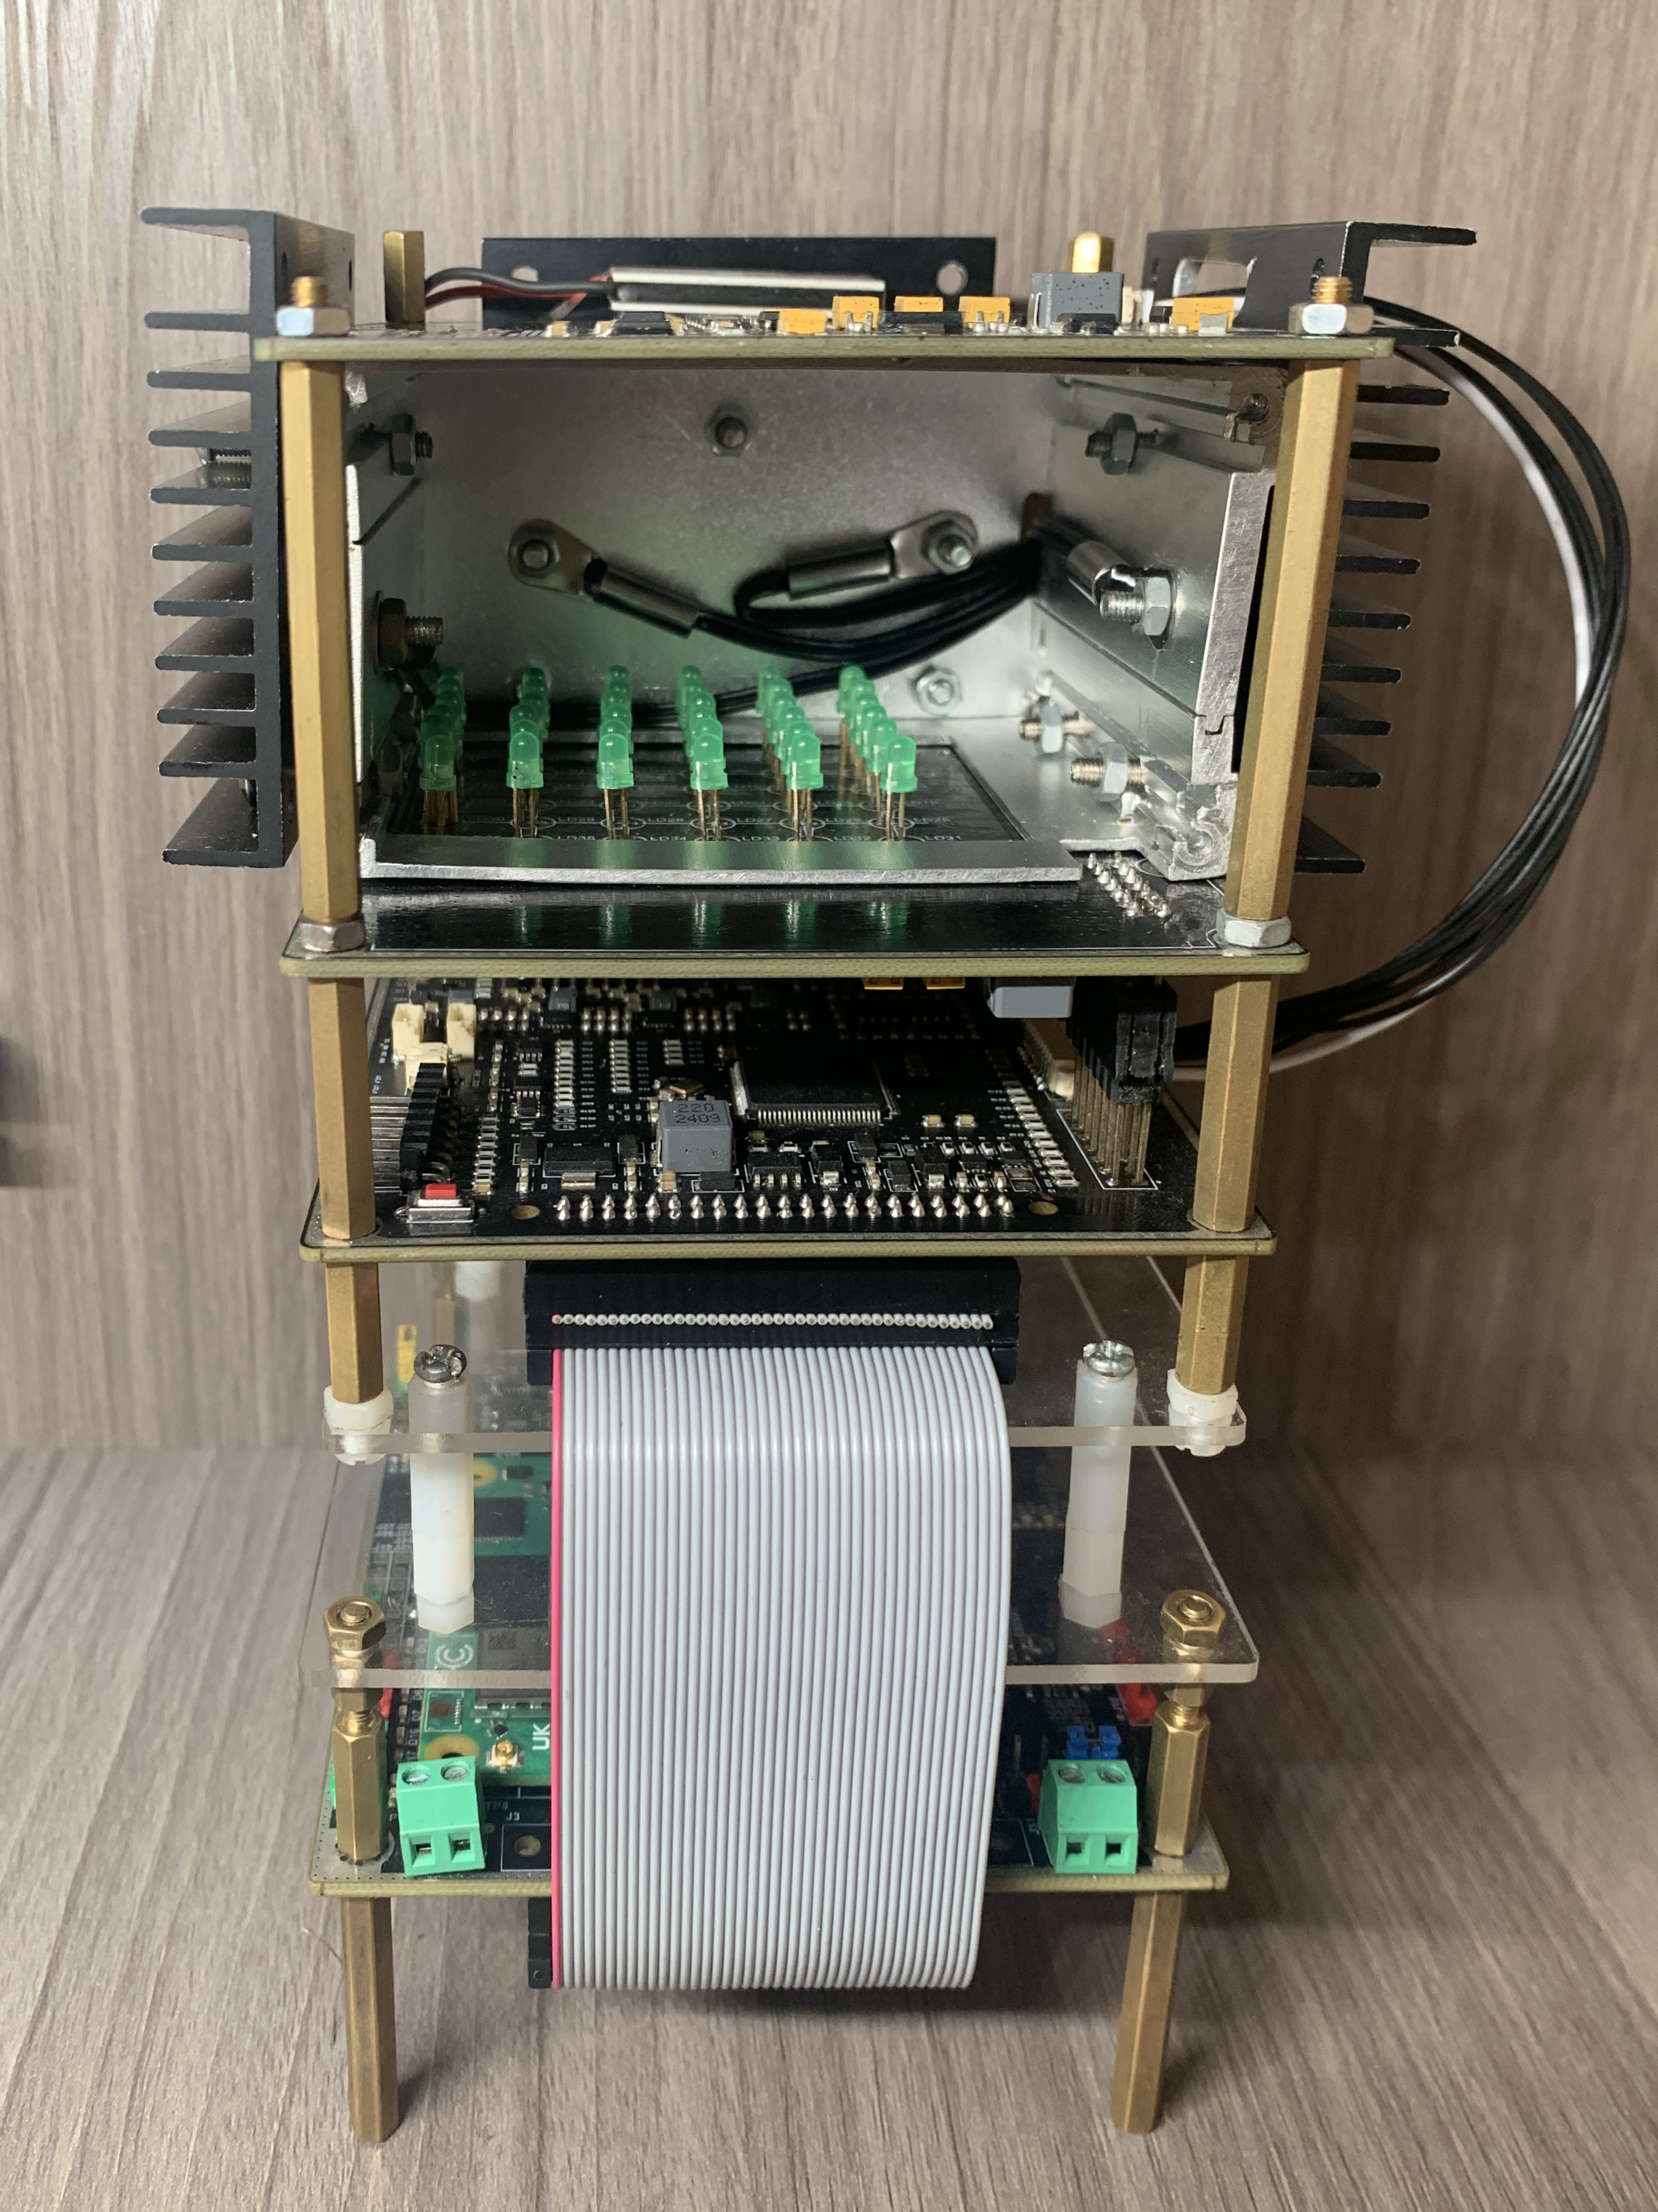
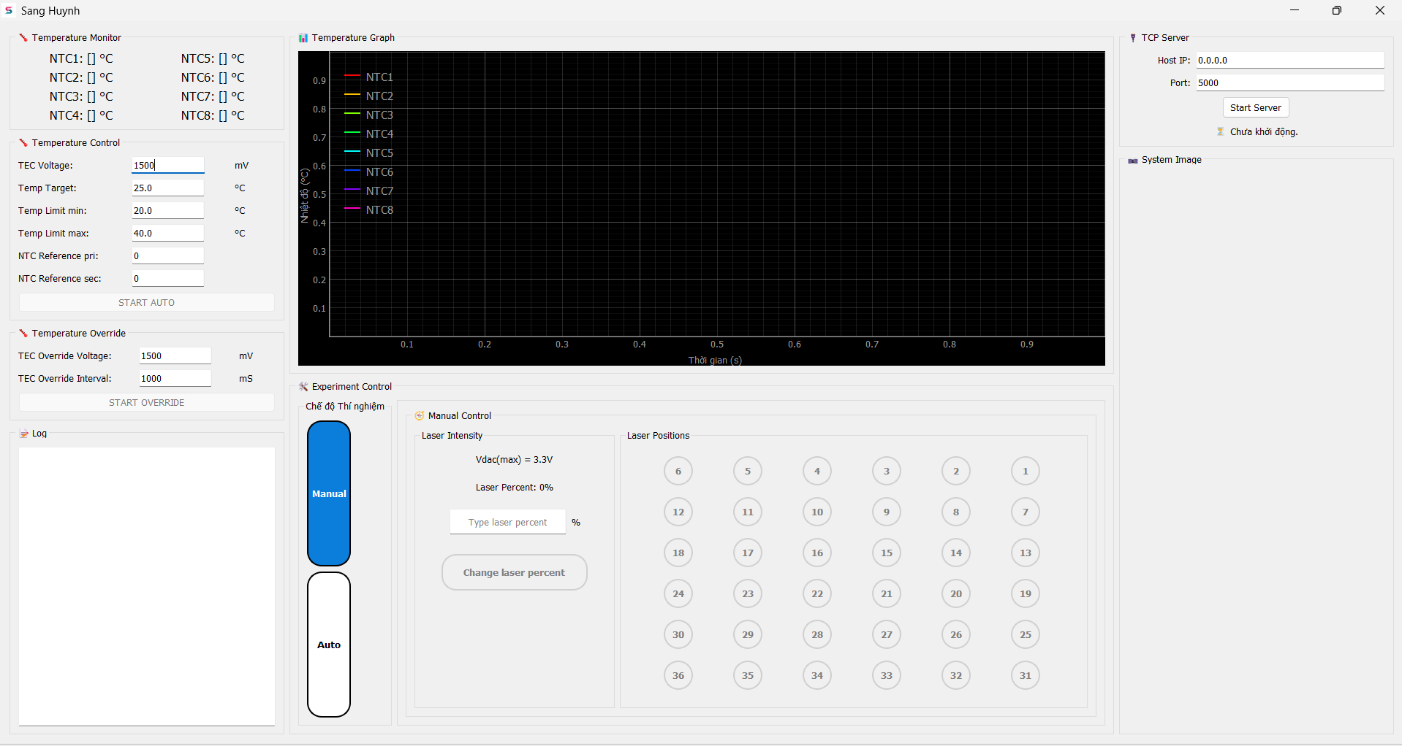
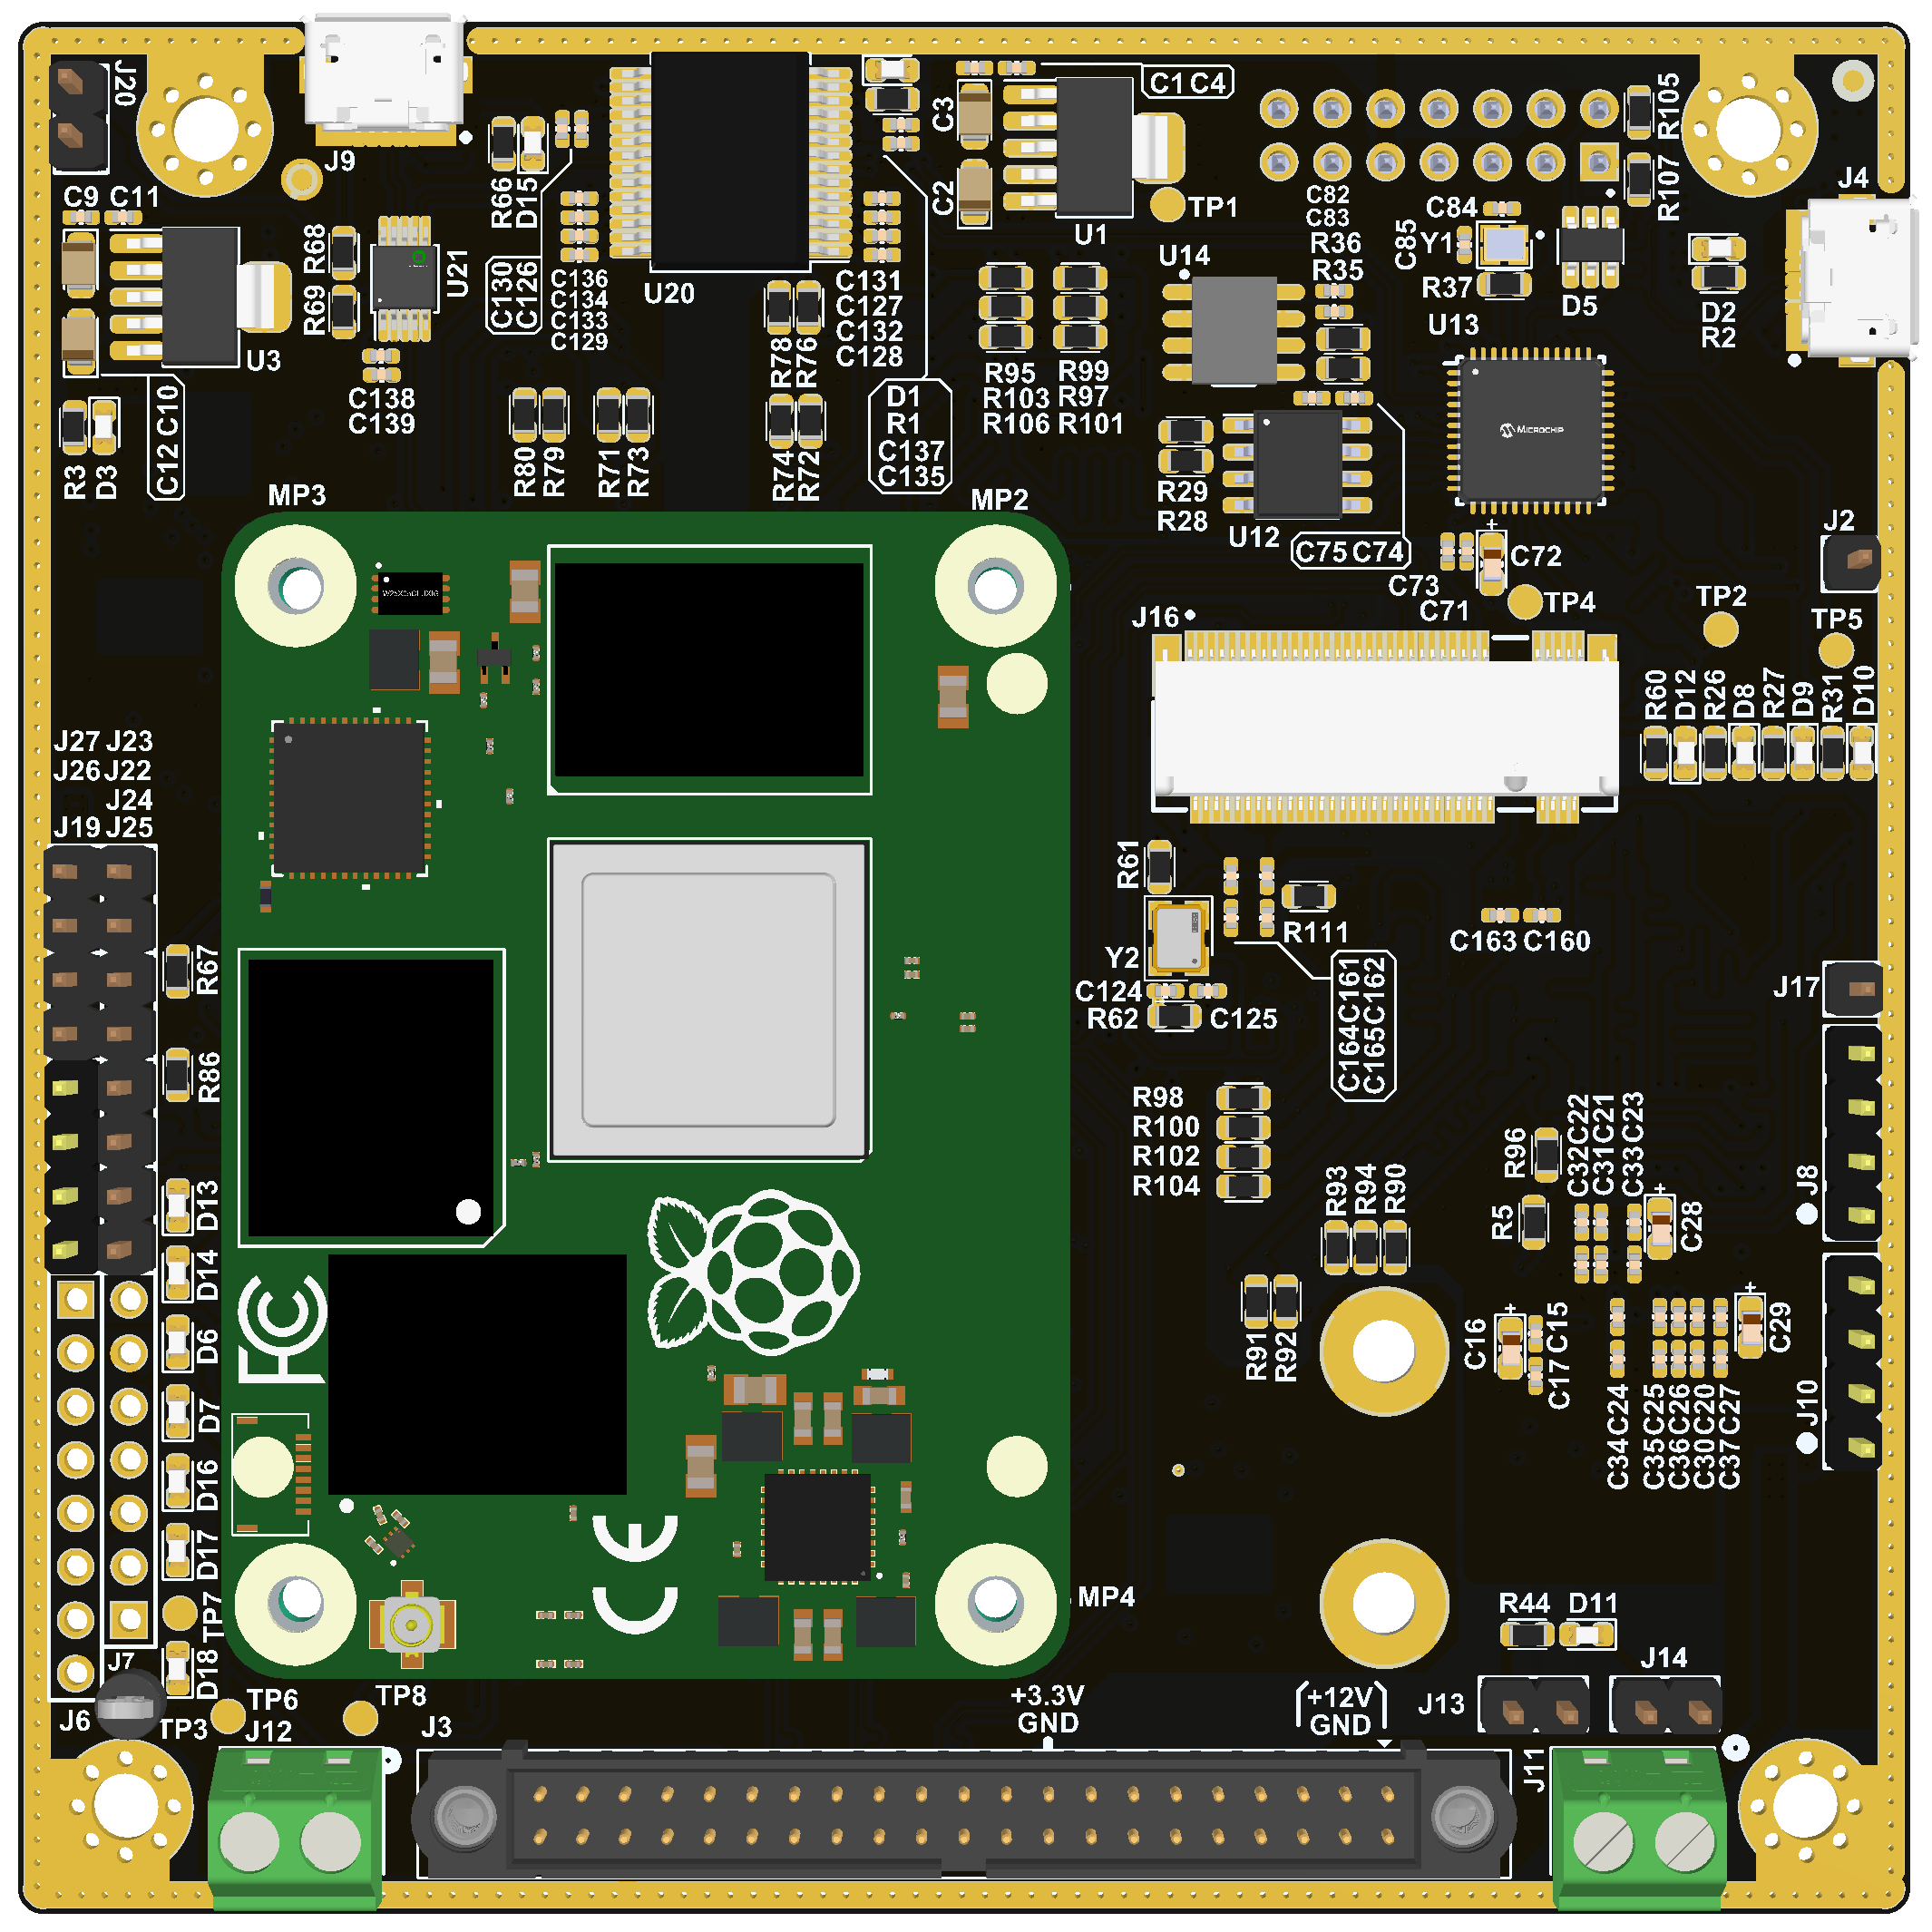
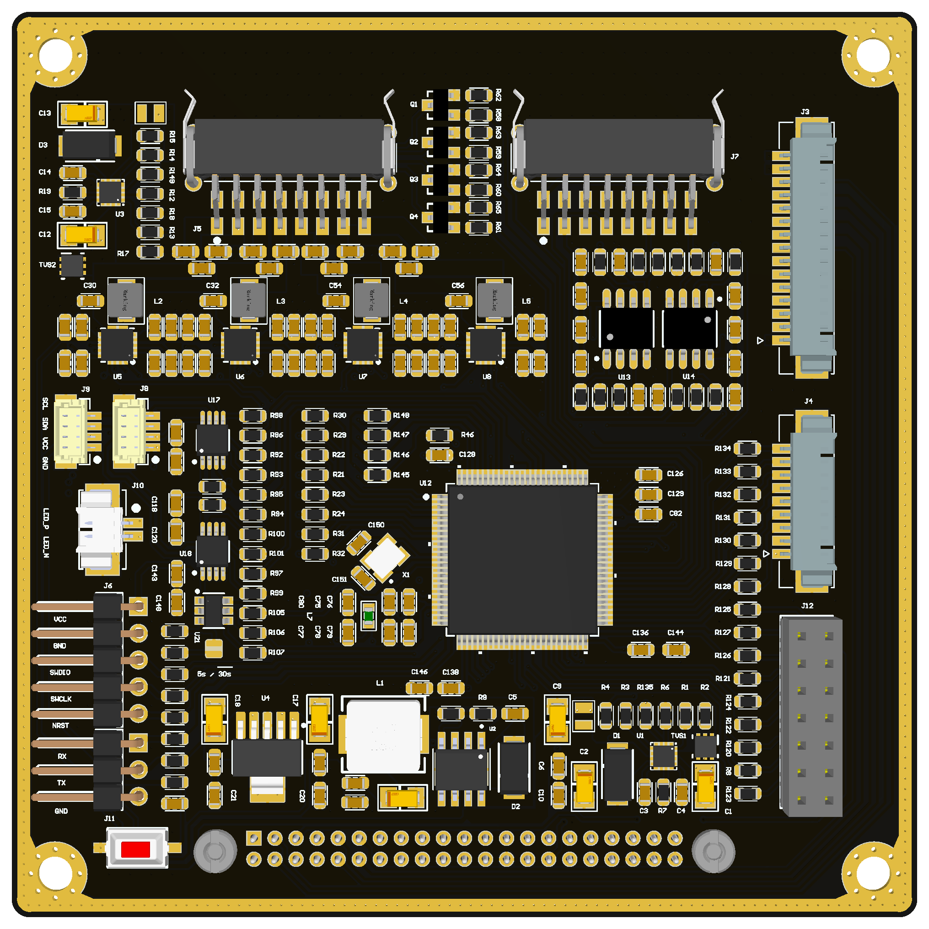
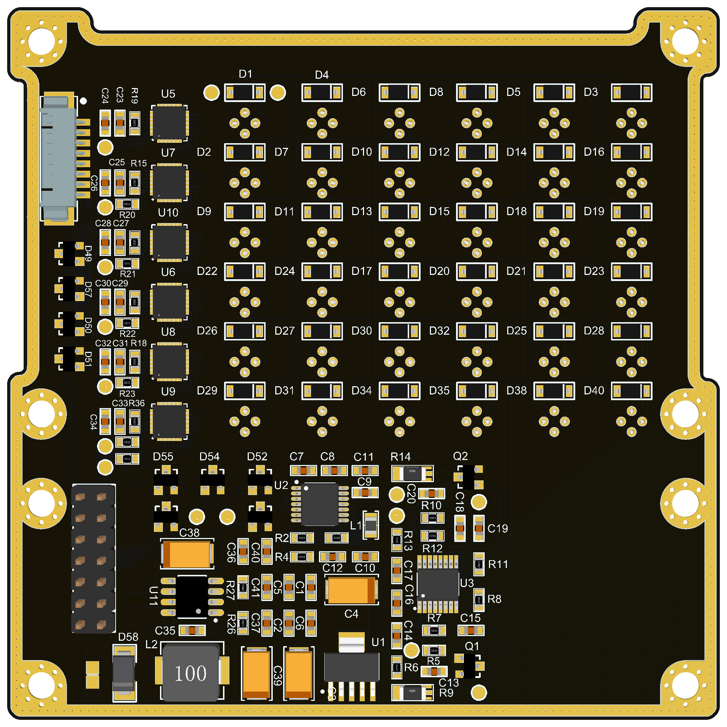
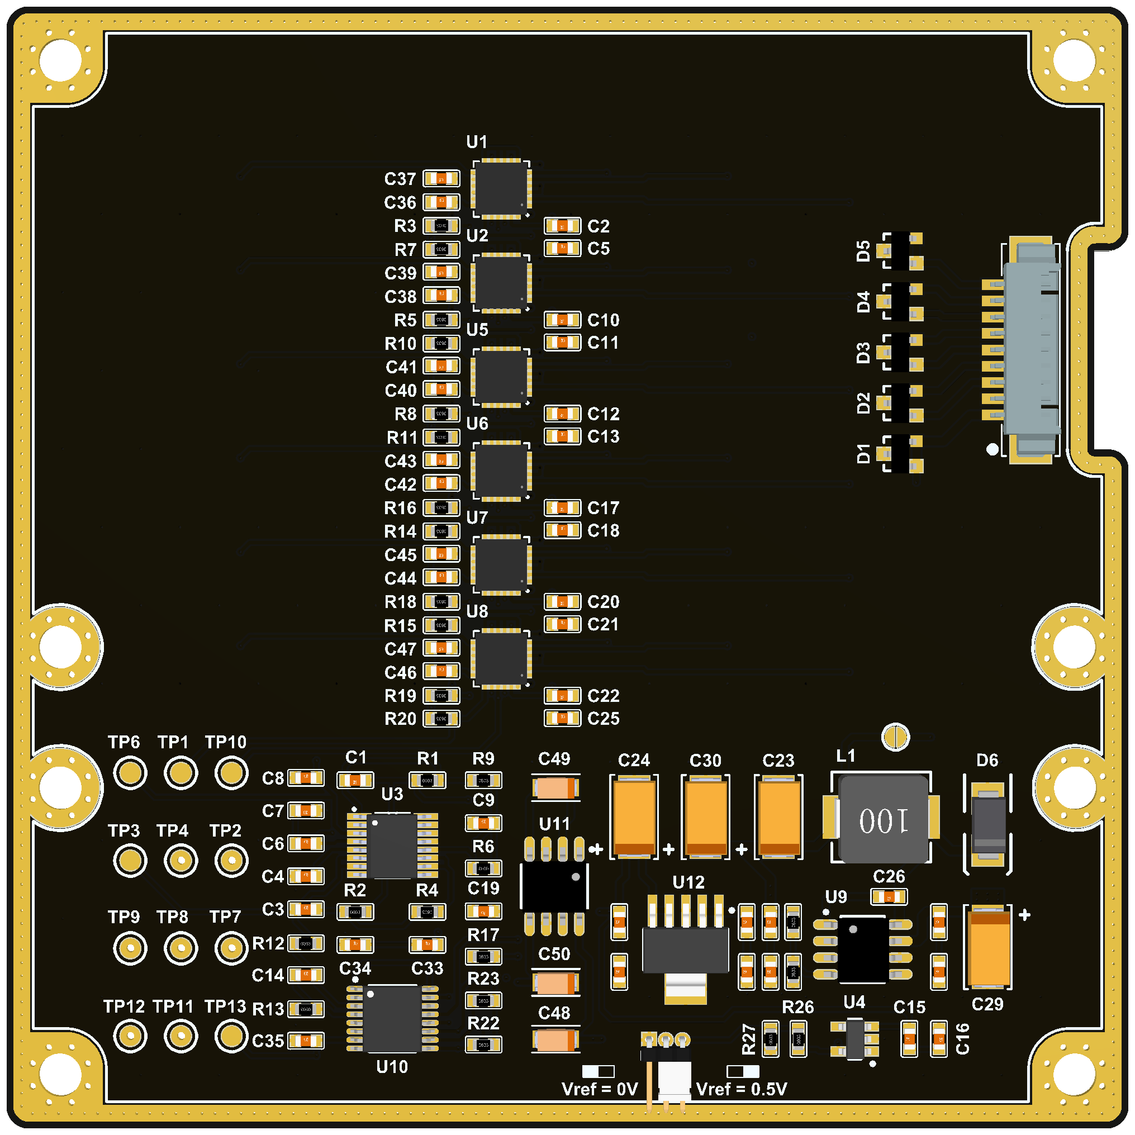






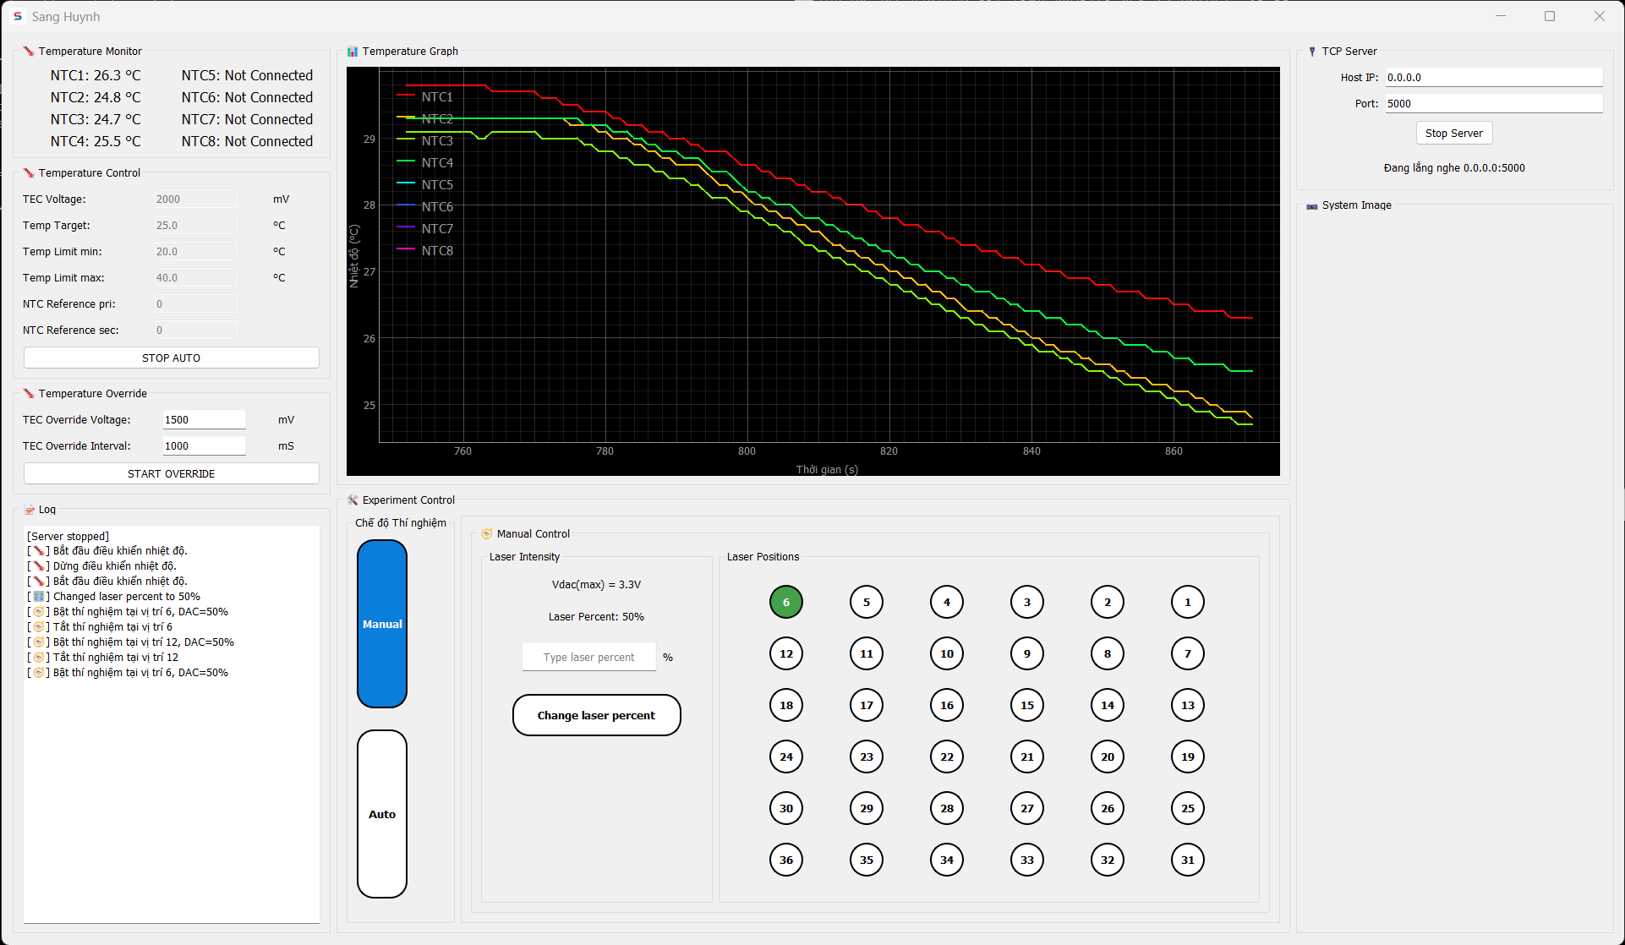
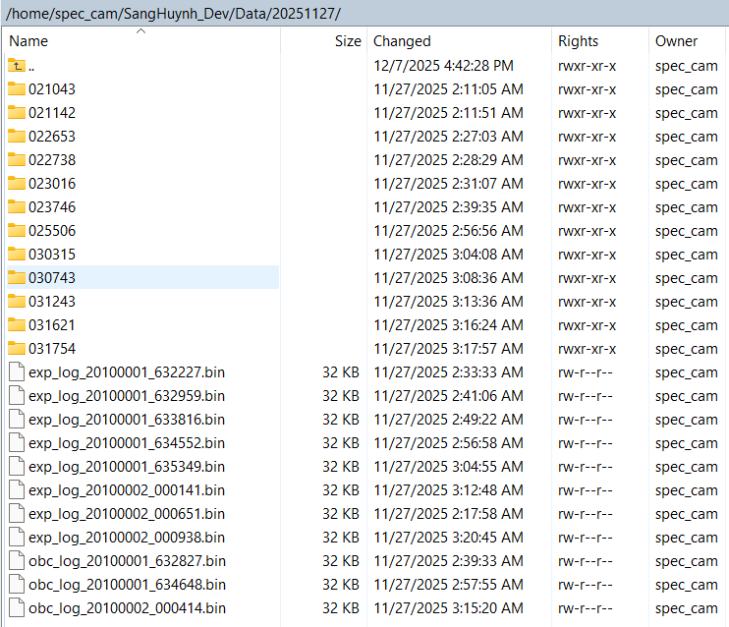
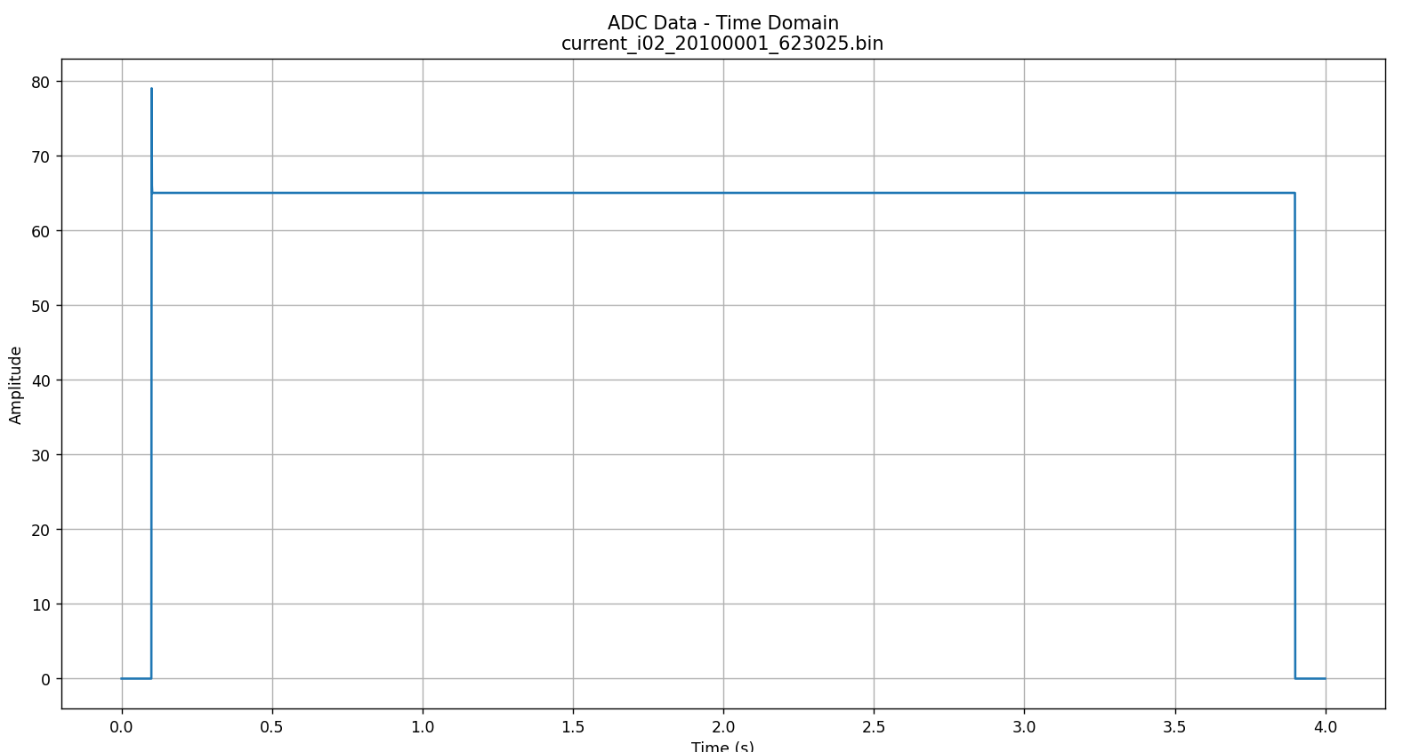
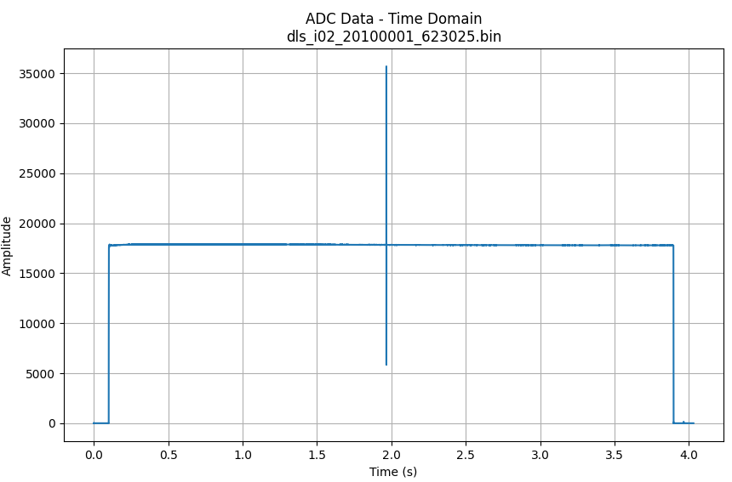
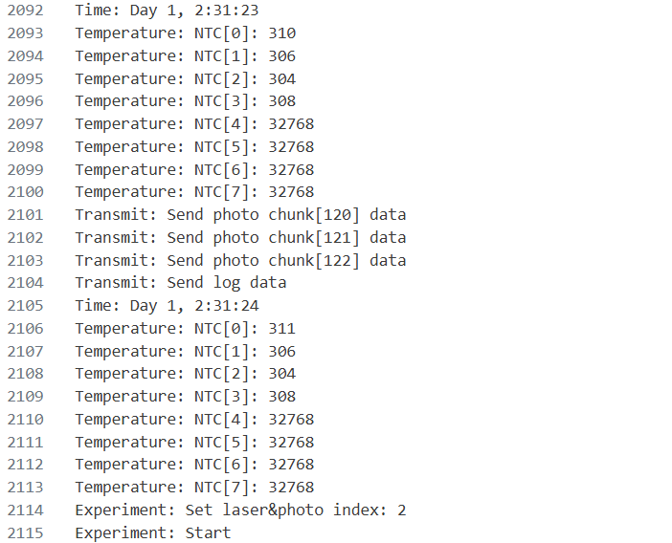
HỆ THỐNG ĐIỀU KHIỂN VÀ GIÁM SÁT THÍ NGHIỆM MẪU VẬT SINH HÓA
Giới thiệu và nhiệm vụ
“Hệ thống điều khiển và giám sát thí nghiệm mẫu vật sinh hóa” Là đề tài thiết kế hoàn chỉnh một hệ thống có các nhiệm vụ sau: Giám sát nhiệt độ buồn thí nghiệm thời gian thực Điều khiển nhiệt độ theo giá trị đặt trước Điều khiển laser diode phát sáng (thủ công và tự động) Thu thập cường độ ánh sáng qua mẫu vậy bằng photo diode Hỗ trợ điều khiển không dây, thuận tiện Có giao diện người dùng trực quan, dễ sử dụng Lưu trữ dữ liệu thí nghiệm
Sơ đồ tổng quan hệ thống
Chi tiết hệ thống
Hệ thống gồm: OBC (On-Board Computer): là mạch điều khiển trung tâm của toàn bộ hệ thống, tích hợp máy tính nhúng CM4, chức năng giao tiếp với giao diện người dùng và ra lệnh điều phối hệ thống. EXP board (Experiment board): là mạch điều khiển thí nghiệm, đóng vai trò trực tiếp điều khiển, giám sát và thu thập dữ liệu. Laser board: là mạch thụ động, gồm nhiều laser diode và mạch lái laser diode, có chức năng phát sáng laser diode. Photo board: là mạch thụ động, gồm nhiều photo diode và mạch lấy mẫu tín hiệu tương tự, có chức năng đo cường độ ánh sáng. Giao diện người dùng (GUI) trên máy chủ.
Thiết kế và thi công
Kết luận
Hệ thống giám sát nhiệt độ liên tục và chính xác, điều khiển được nhiệt độ về ngưỡng mong muốn. Hệ thống điều khiển laser diode sáng đúng cường độ. Hệ thống có giao diện người dùng trực quan và có kết nối giao tiếp không dây. Cho phép điều khiển laser ở hai chế độ là thủ công và tự động. Đo cường độ ánh sáng thu được trên photo diode đúng kì vọng. Hệ thống lưu trữ tốt hành vi của hệ thống và toàn bộ dữ liệu thí nghiệm.
Giao diện người dùng
OBC
EXP
LASER
PHOTO
Kết quả thử nghiệm
Tiến hành điều khiển nhiệt độ và kết quả hệ thống đáp ứng tốt. Tiến hành thí nghiệm laser diode tự động và đo cường độ ánh sáng trên photo diode và kết quả hệ thống thực thi đúng tiến trình và lưu trữ dữ liệu như sau:
Công cụ và tài liệu tham khảo
https://github.com/min-protocol/min https://github.com/QuantumLeaps/Super-Simple-Tasker
Altium Designer
STM32 IDE
VS Code
FreeRTOS
C/C++
Python
Điều khiển nhiệt độ
Thư mục dữ liệu
Cường độ dòng laser diode phát
Cường độ ánh sáng đo được từ photo diode
Log của EXP

